Slide 1

一个Node模块的自我修养
How a Node Module Can Be a Node Module
2017.11.19

Slide 2


关于我
陈洋彬
https://github.com/imnemo
软件研发负责人@麦麦养老
在研发团队搭建管理与技术体系渐进增强方面有一定心得
多年web前端、服务端研发及架构设计经验
关注技术的原理与融会贯通
主张编码与工程的专业、规范、极简

Slide 3
我要讲啥
1. 什么是Node模块

Slide 4

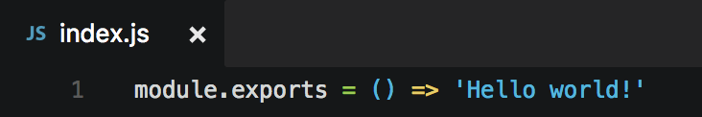
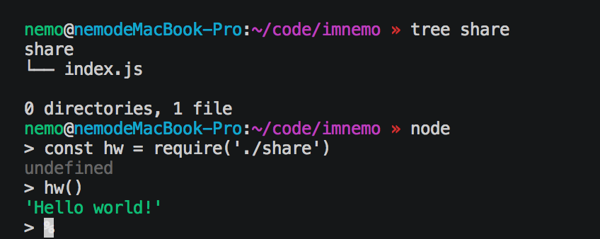
一个Node模块

Slide 5


The End
大道至简
Thank You
Notes:
自我修养在哪儿？大道至简，npm几千万个Node模块，拨繁就简，不过如此！

Slide 6
我到底要讲啥
1. Node模块的基本结构
2. 通过一个现成的例子node-crc16，介绍如何利用工程化思想，来管理一个复杂的Node模块
3. 开源规范如何在一个国际范儿的Node模块中体现

Slide 7
一个Node模块
Module
目录结构
代码检查
单元测试
基准测试
持续集成
自动构建
版本发布
变更记录
工程引用
代码文档
全局模块
状态展示
Notes:
一共12个子部分，只重点讲其中6-7个

Slide 8
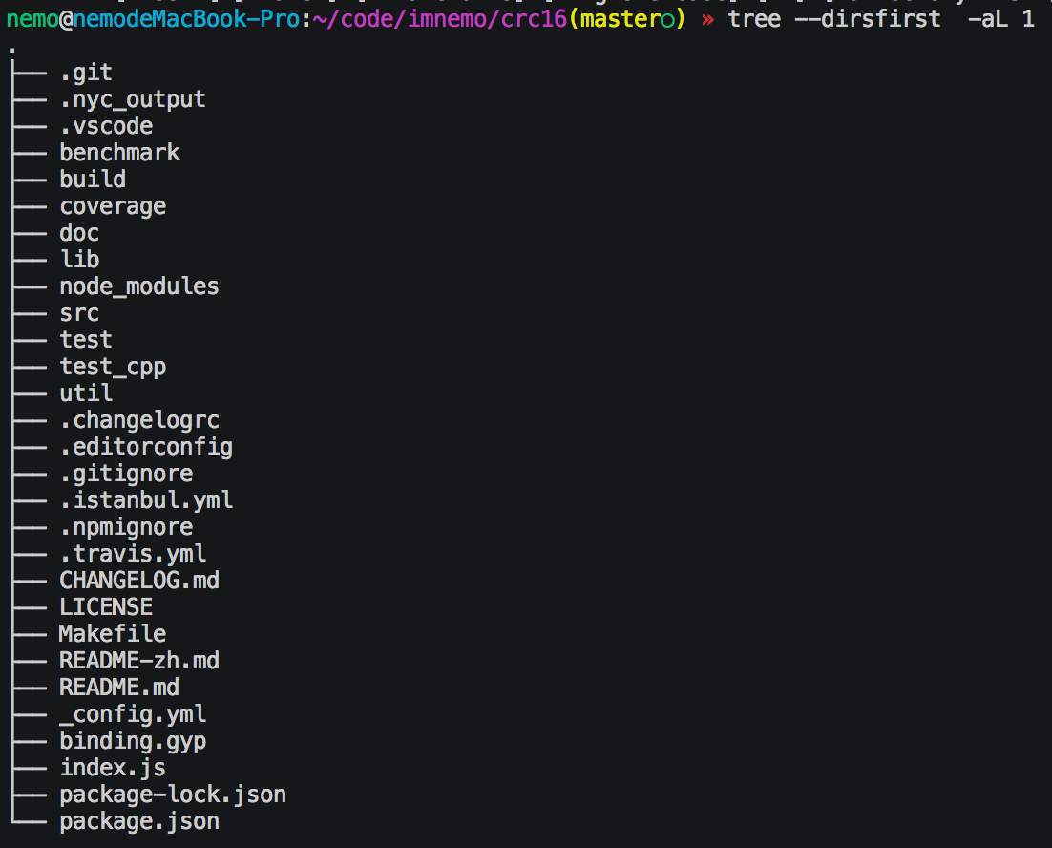
自我修养-目录结构
开发代码-模块核心逻辑
// 基准测试
构建代码-对代码预处理
// 文档存放目录
// 核心库源码
测试代码-单元测试源码逻辑
// 模块源码
// Javascript单元测试代码
// C++单元测试代码
配置代码-对源码、仓库及各种工具做配置管理
// 工具方法
// 代码变更生成配置
// 代码编辑器统一配置
文档-使用文档、变更文档、开原协议
// git仓库文件忽略配置
// 单元测试覆盖率生成配置
// npm模块下载文件忽略配置
// 持续集成配置
// 版本变更信息
// 开源协议
// make构建工具配置
// 中文版README
// 英文版README
开源tip: 目录结构清晰，便于共同维护，也使代码兼具灵活性与可扩展性
// 原生模块构建node-gyp配置
// 入口文件
// 模块配置文件
Notes:
本页顺带讲package.json、编辑器配置、代码检查里的内容

Slide 9
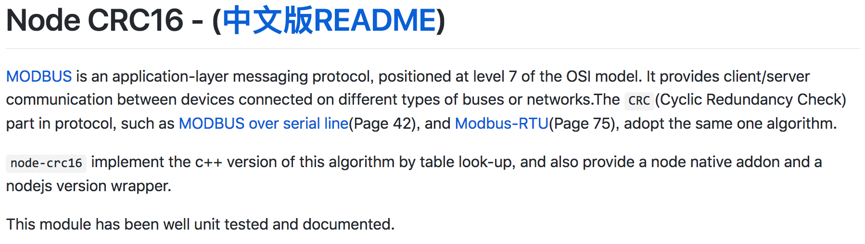
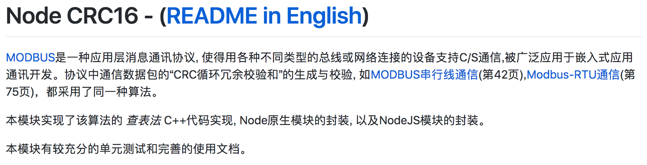
自我修养-代码文档
代码本身-自解释的代码
代码注释
README.md
Doc目录
注意这是两个文件
项目主页
单元测试代码（野路子）
开源tip: 文档清晰是与其他人功能维护代码的基础

Slide 10
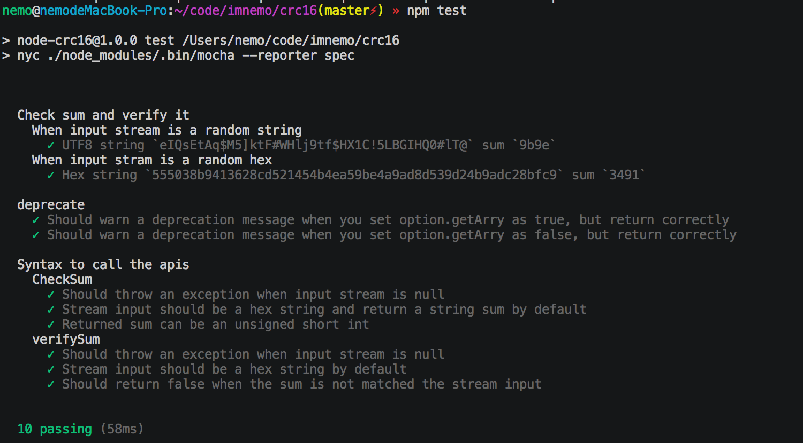
自我修养-单元测试
JS单元测试-Mocha
常规参数测试
异常条件测试
边界条件测试
废弃API向下兼容测试
开源tip: 充分的单元测试是代码健壮性的保障，也给使用者以安全感
Notes:
给模块使用者

Slide 11
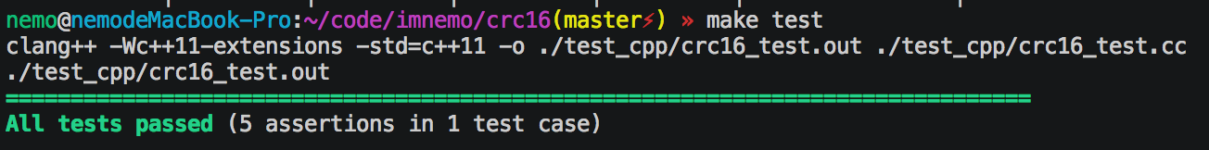
自我修养-单元测试
C++单元测试-Catch
原生模块核心逻辑测试

Slide 12
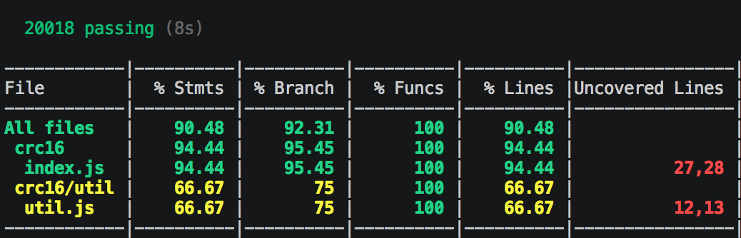
自我修养-单元测试覆盖率报告
istanbul
衡量单元测试代码的完整度
保证每个测试分支都能够覆盖到
开源tip: 可视化的感知代码是否充分测试

Slide 13
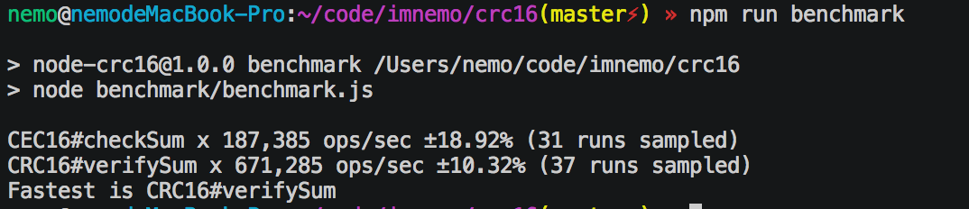
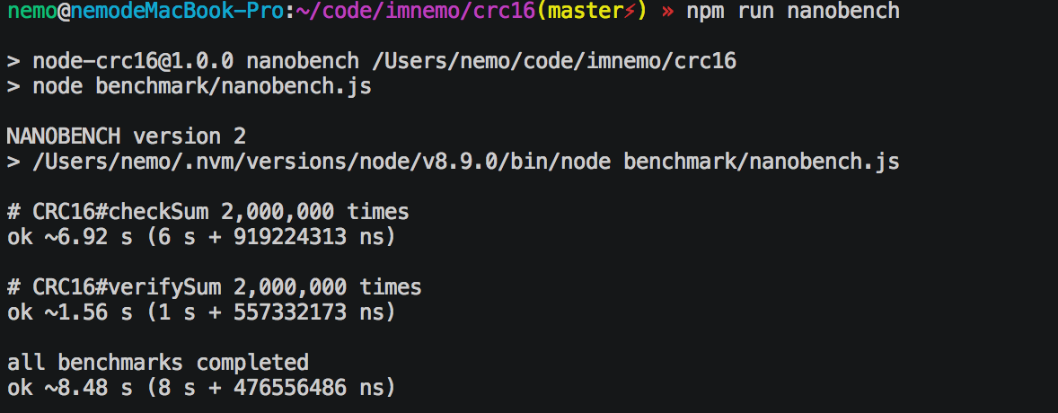
自我修养-基准测试
Benchmark.js
Nanobench.js
基准测试为同类库的性能测试比较
避免成为依赖此模块工程的性能瓶颈
给模块使用者安全感

Slide 14
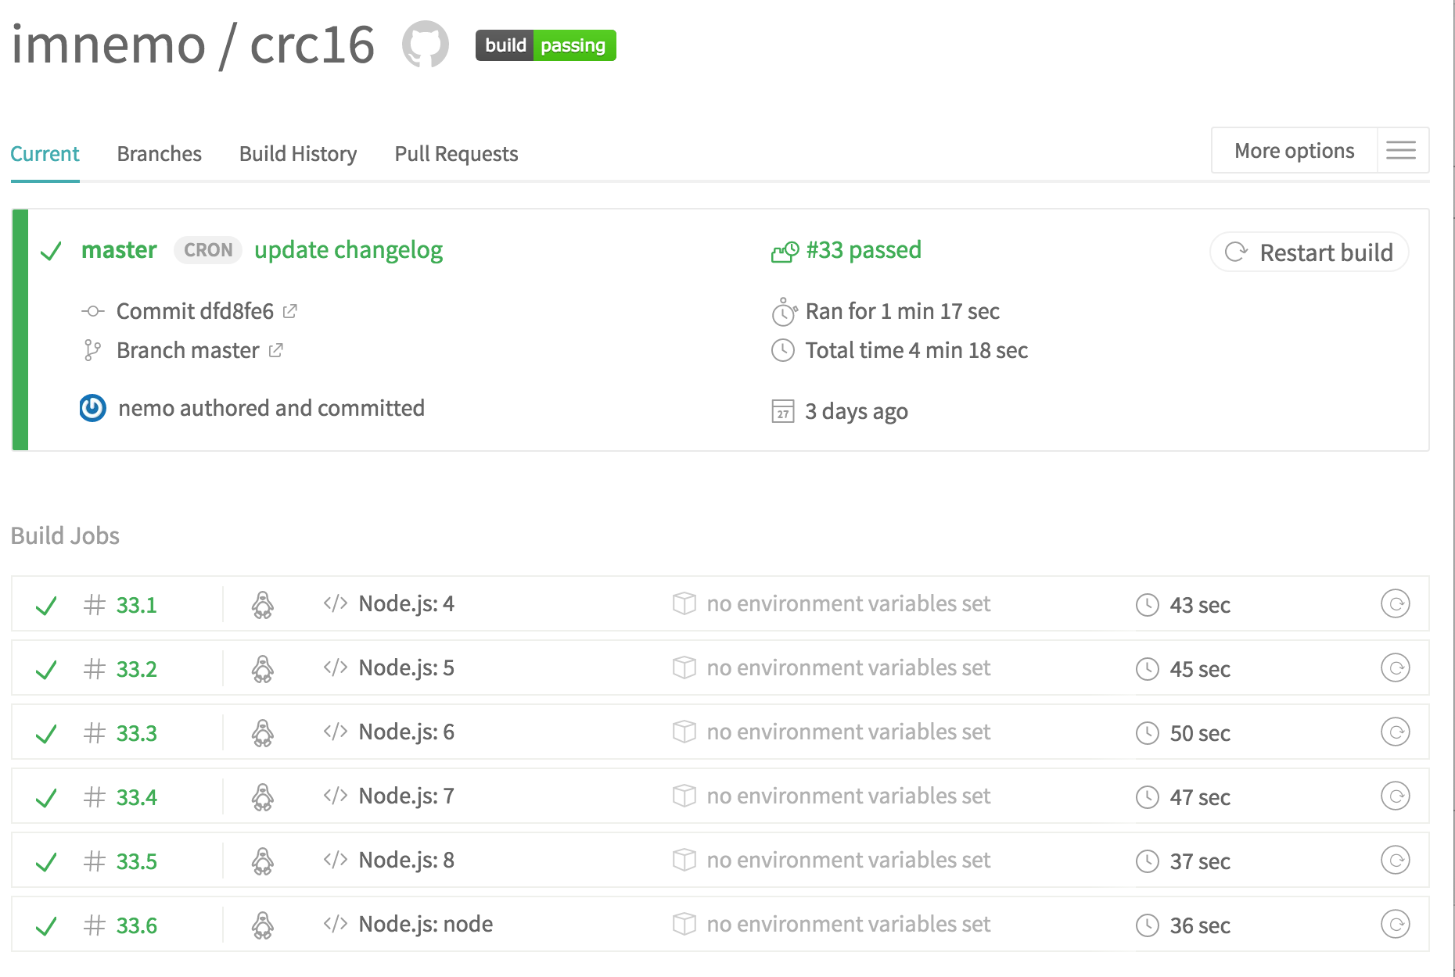
自我修养-持续集成
TravisCI
自动化构建
自动化跑测试脚本
输出集成报告
测试不同环境下代码可移植性
测试Node最新版本下是否兼容
开源tip: 脏活累活交给工具去做

Slide 15
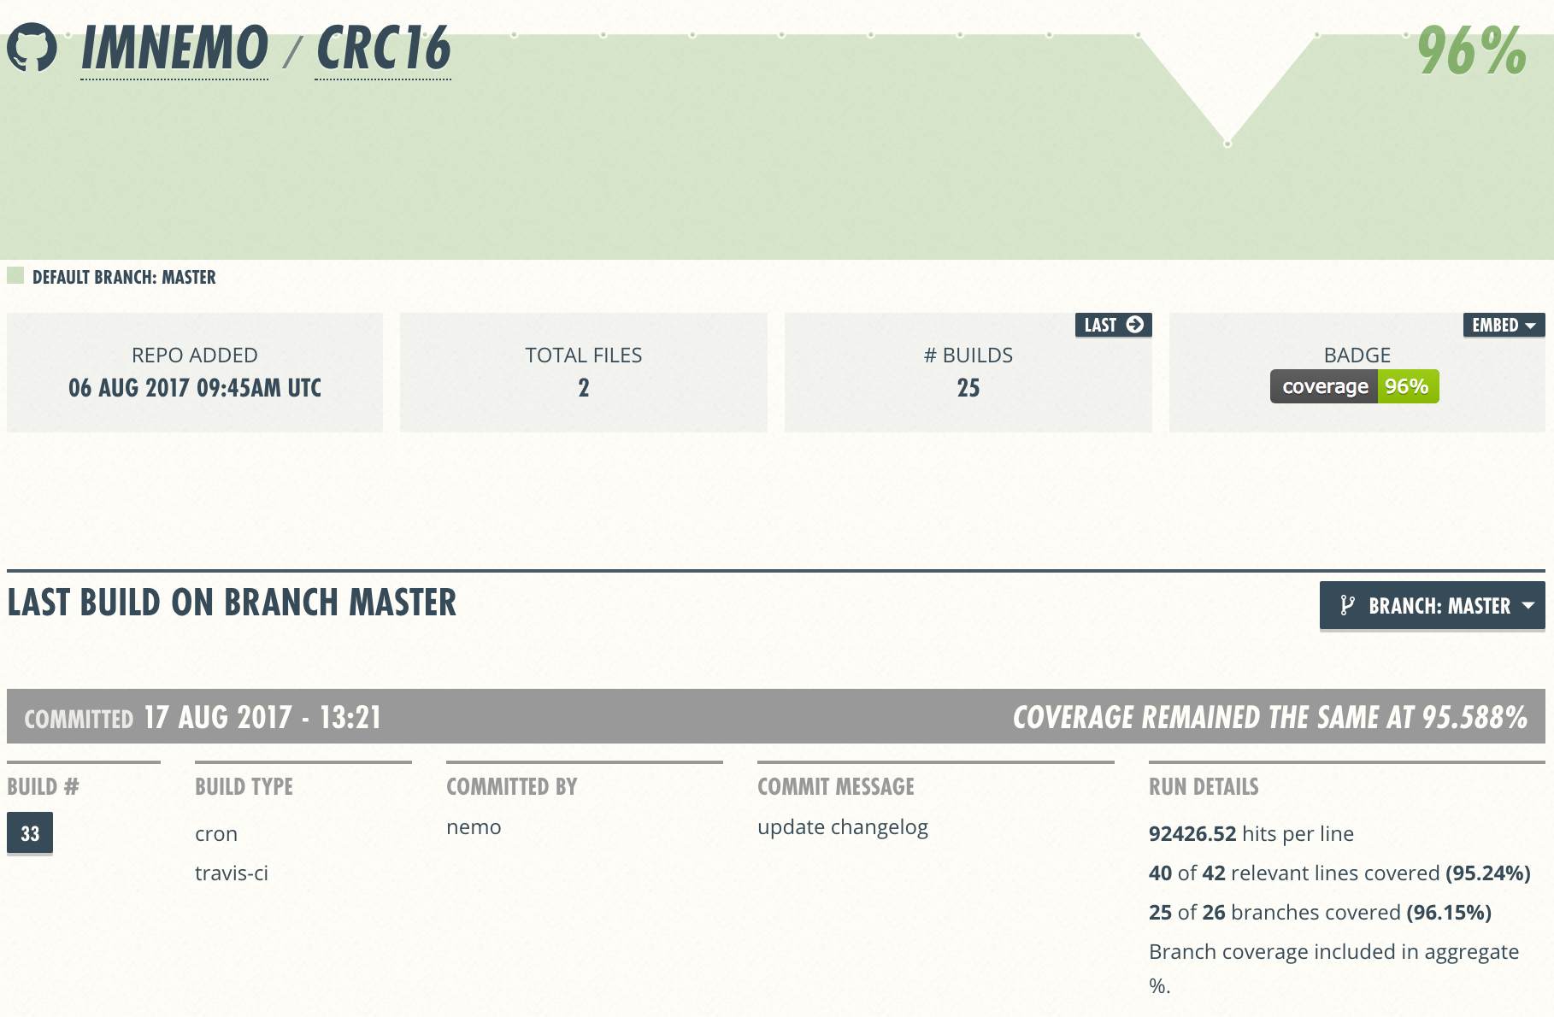
自我修养-持续集成
集成Istanbul
查看每次构建的测试覆盖率报告

Slide 16
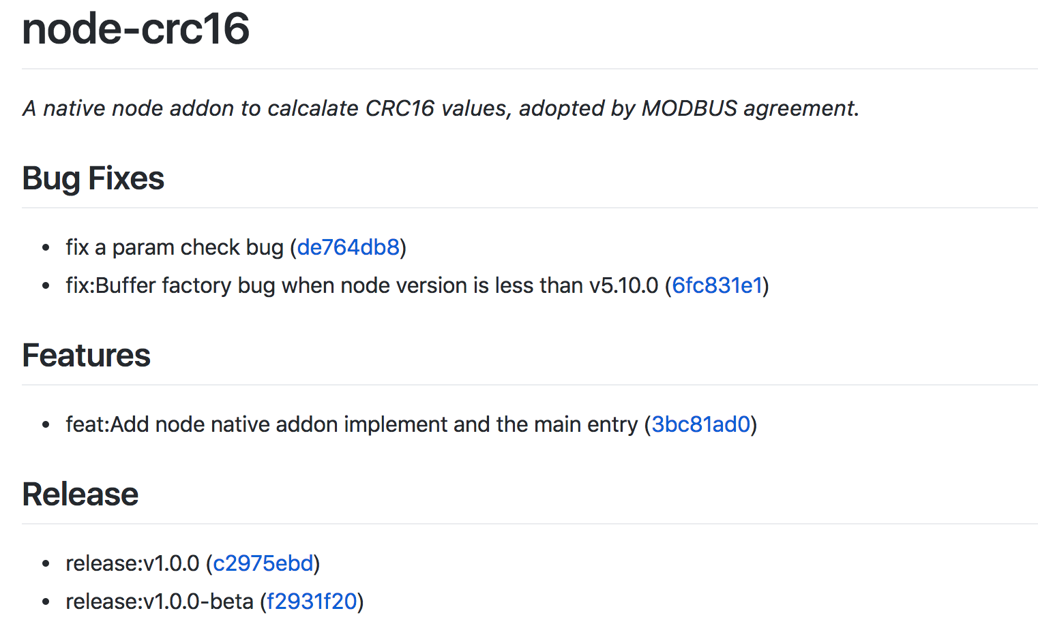
自我修养-变更记录
changelogs
基于AngularJS的git提交规范
根据特定提交信息生成变更记录
开源tip: 版本升级信息清晰明确可感

Slide 17
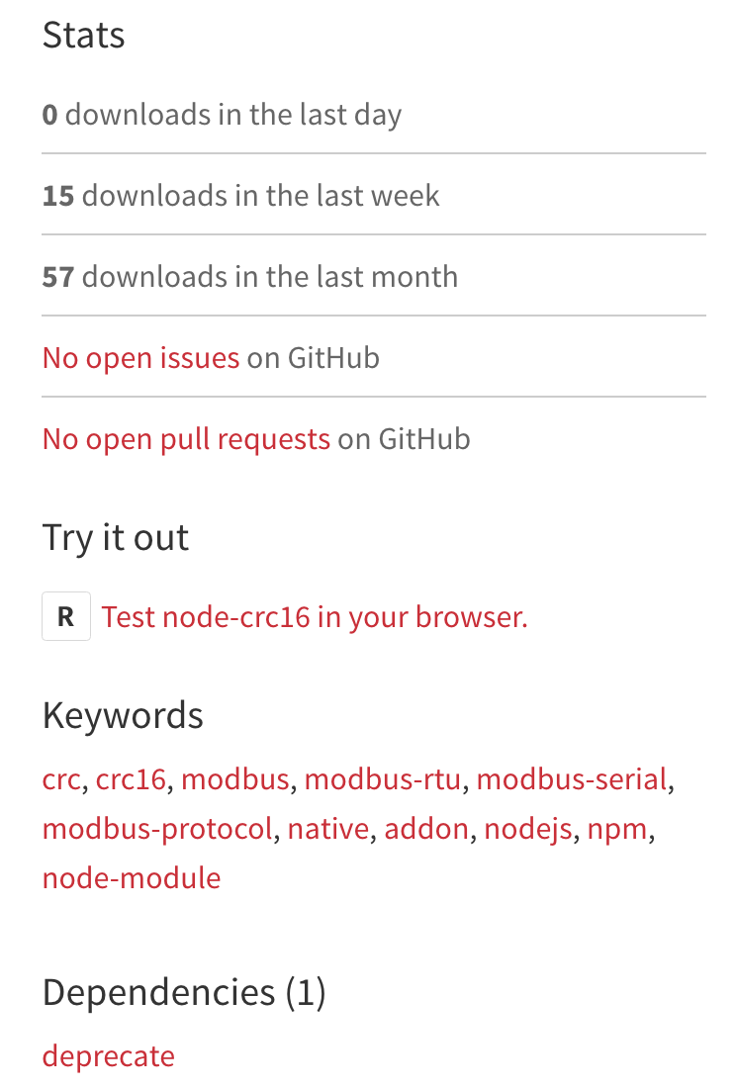
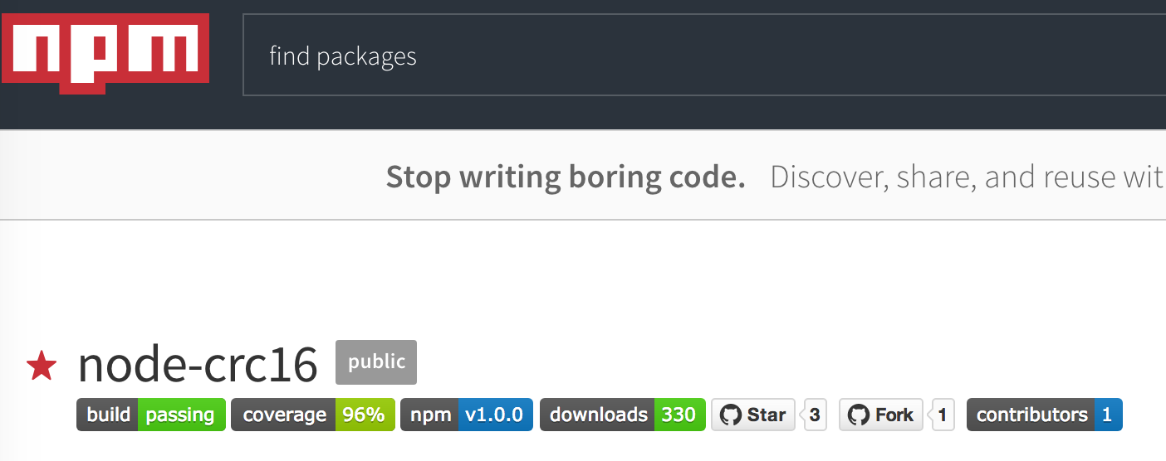
自我修养-版本发布
保证代码已充分测试
保证文档齐全
仓库打tag，执行npm publish

Slide 18
自我修养-状态展示
是否通过持续集成构建
代码测试覆盖率
npm最新发布版本
npm信息
Github仓库信息
开源tip: 一个开源项目是否被持续良好的维护中，上述几个指标很重要

Slide 19
The True End
Notes:
自我修养在哪儿？大道至简，npm几千万个Node模块，拨繁就简，不过如此！

